Slide 1
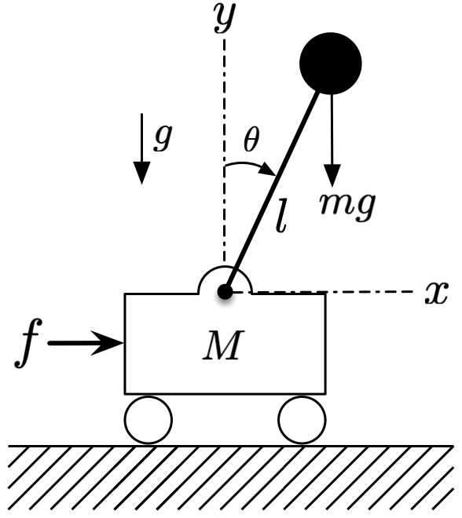
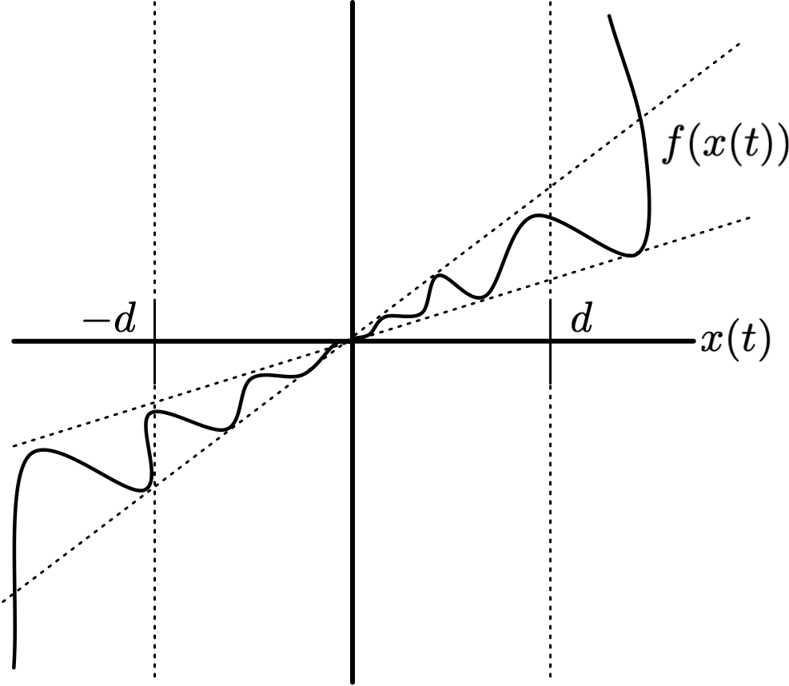
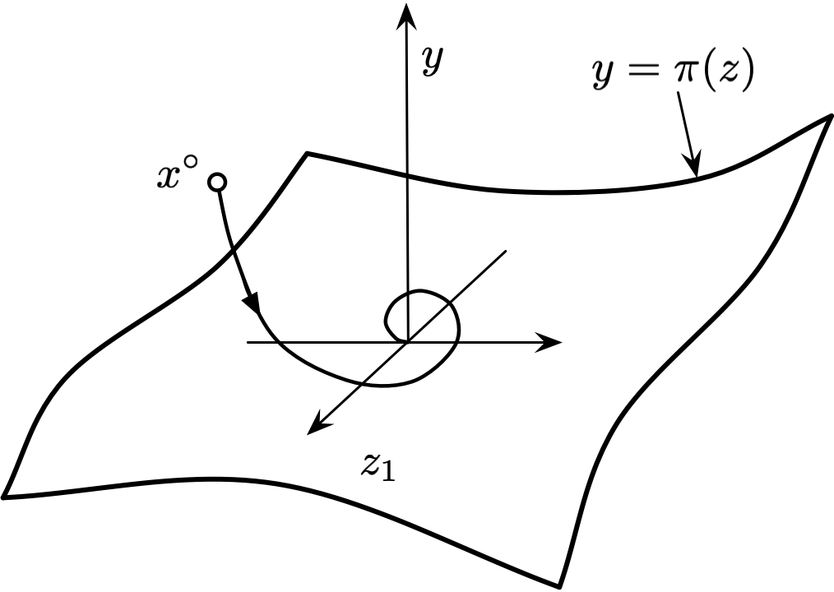
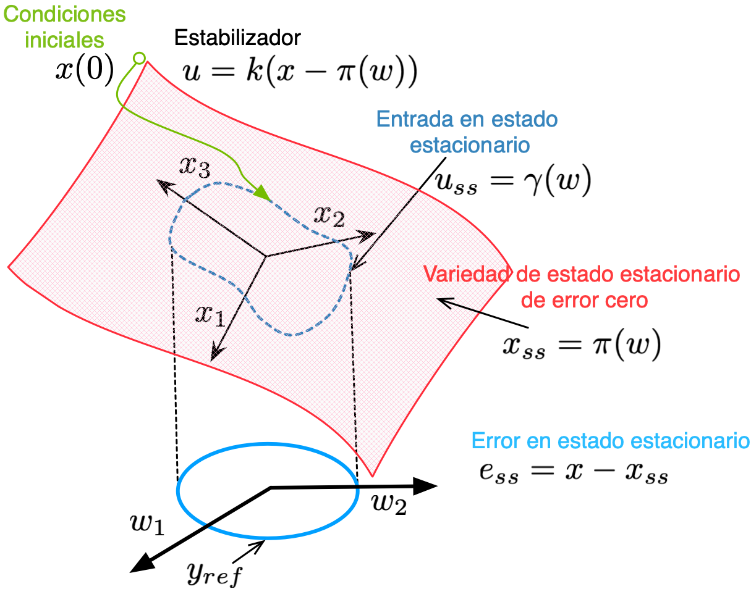
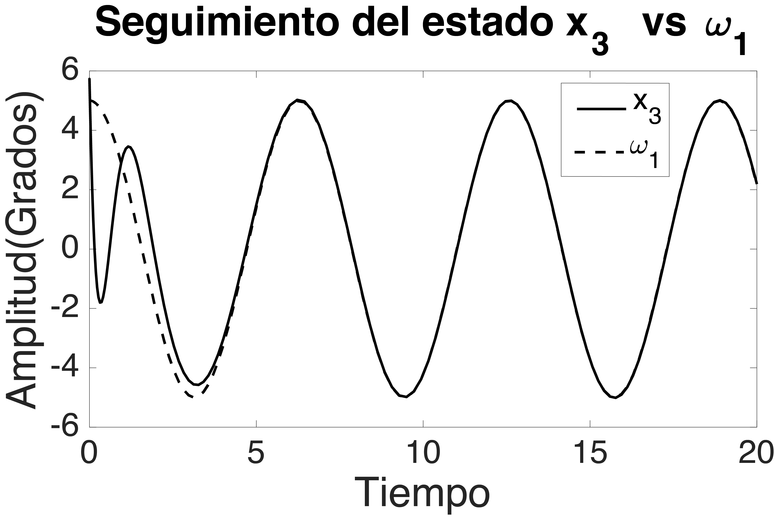
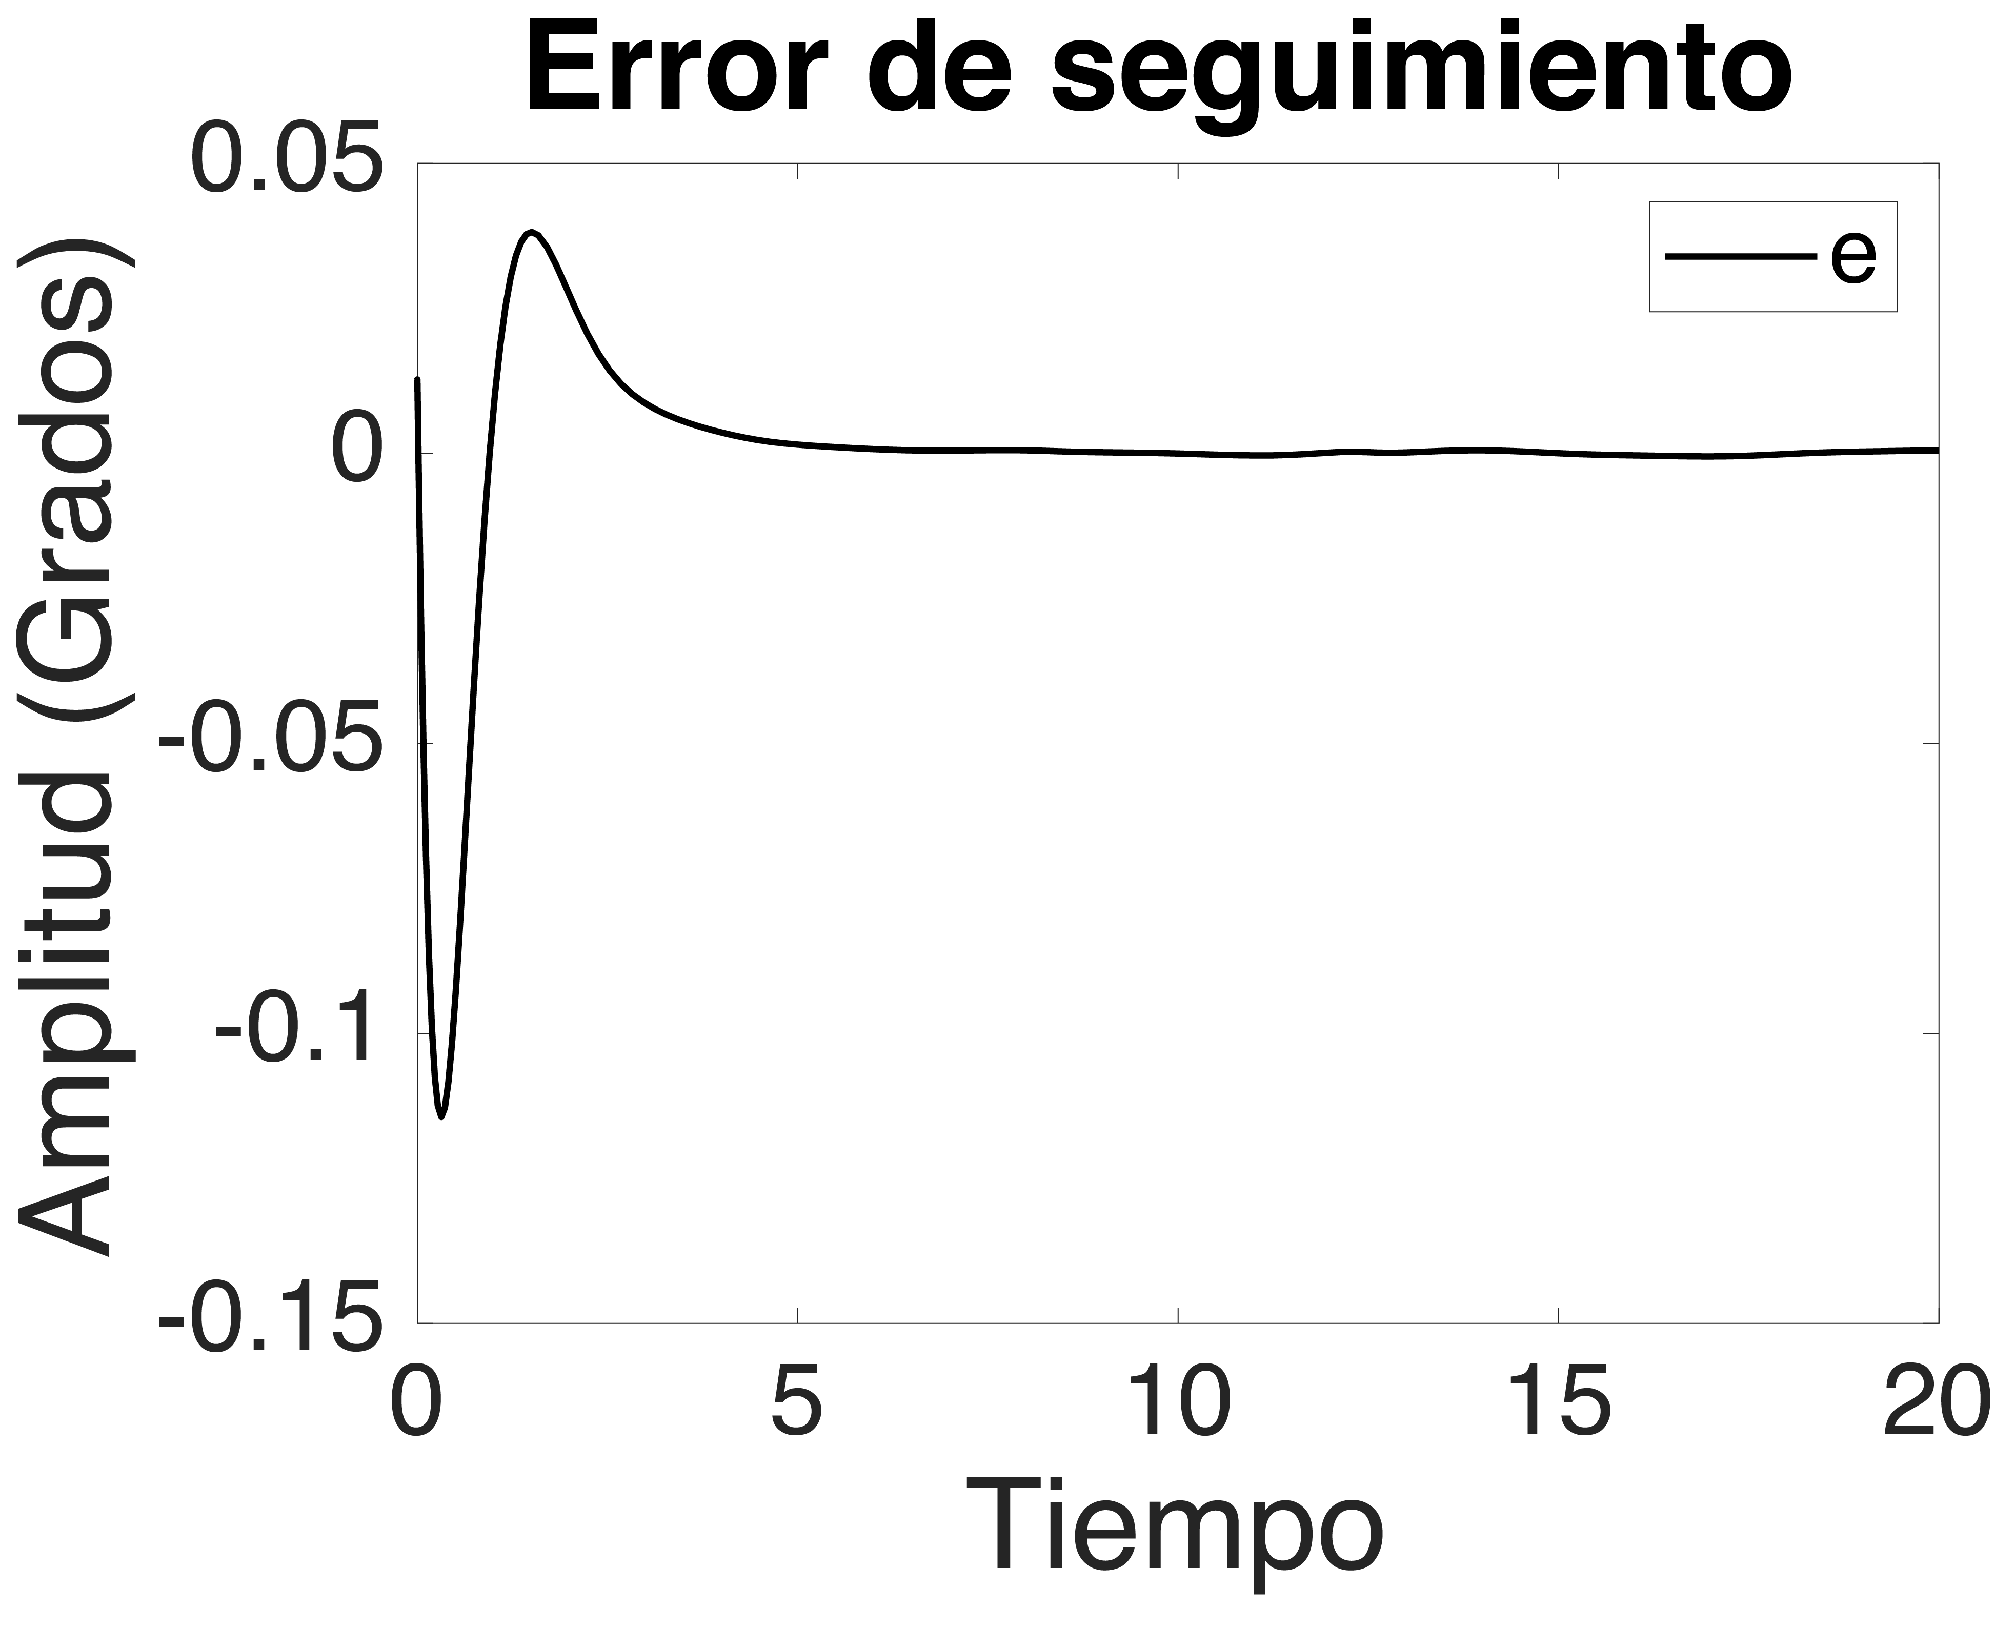
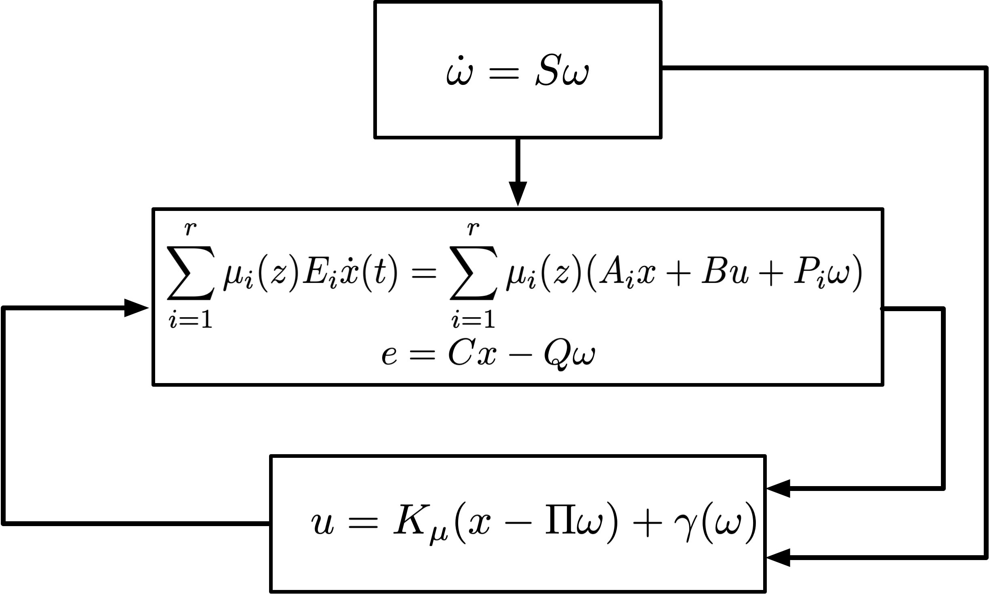

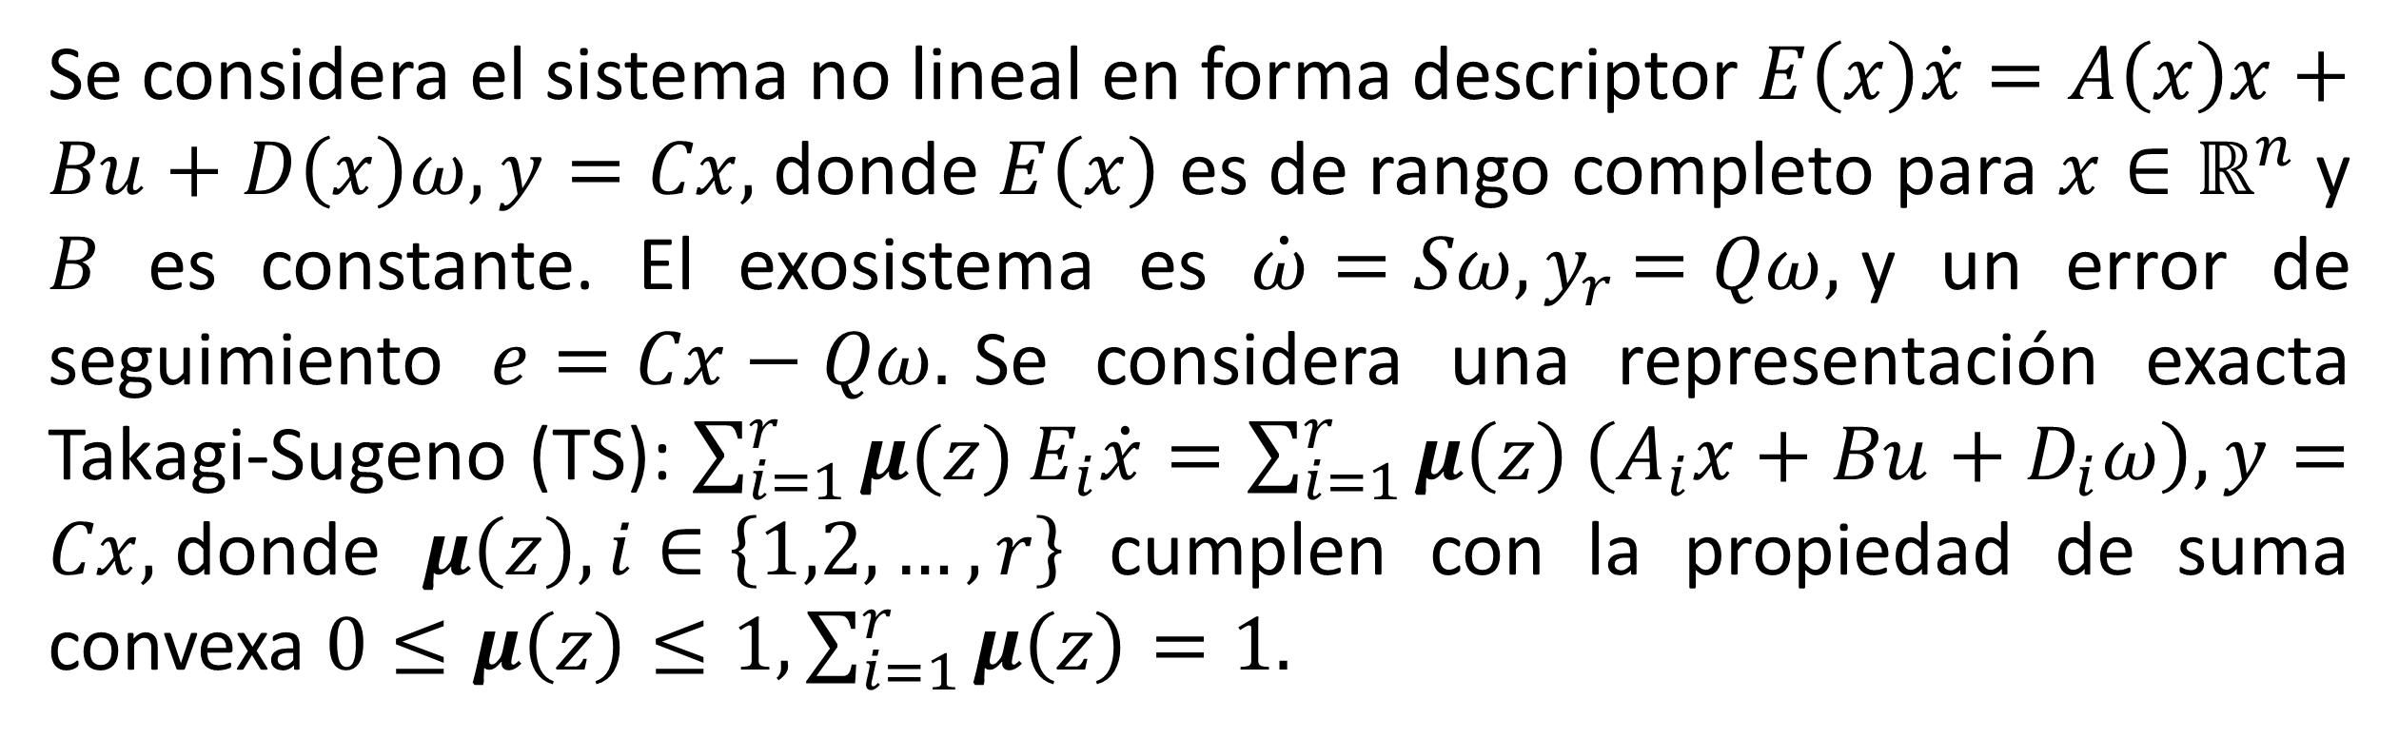
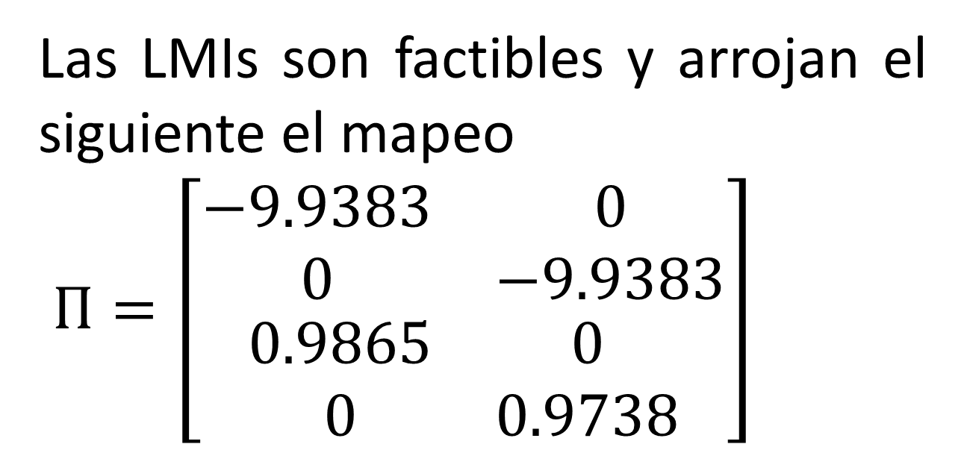
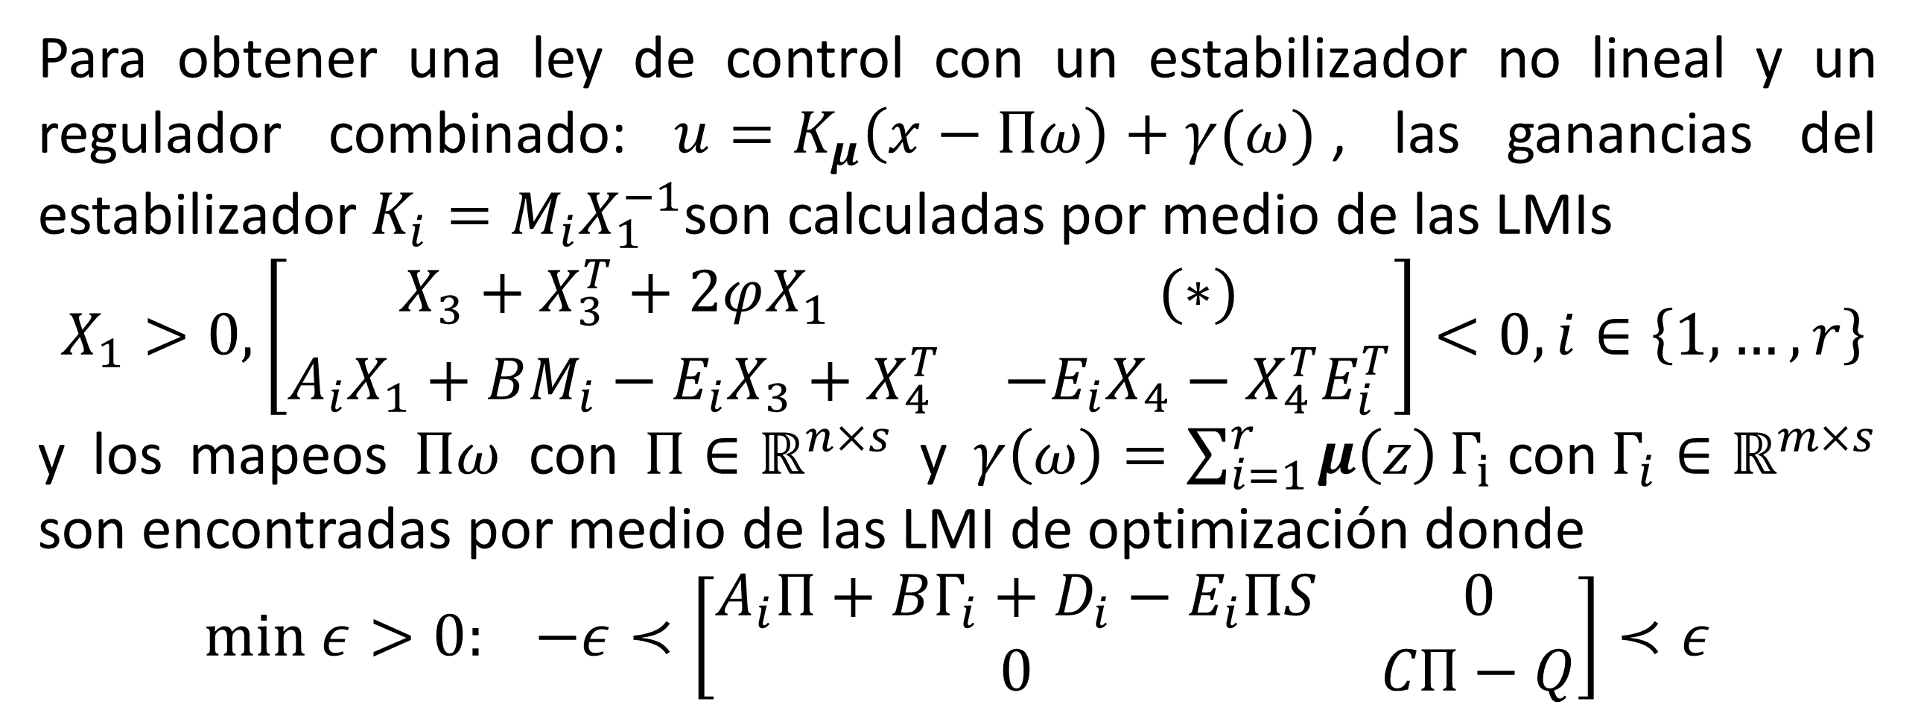
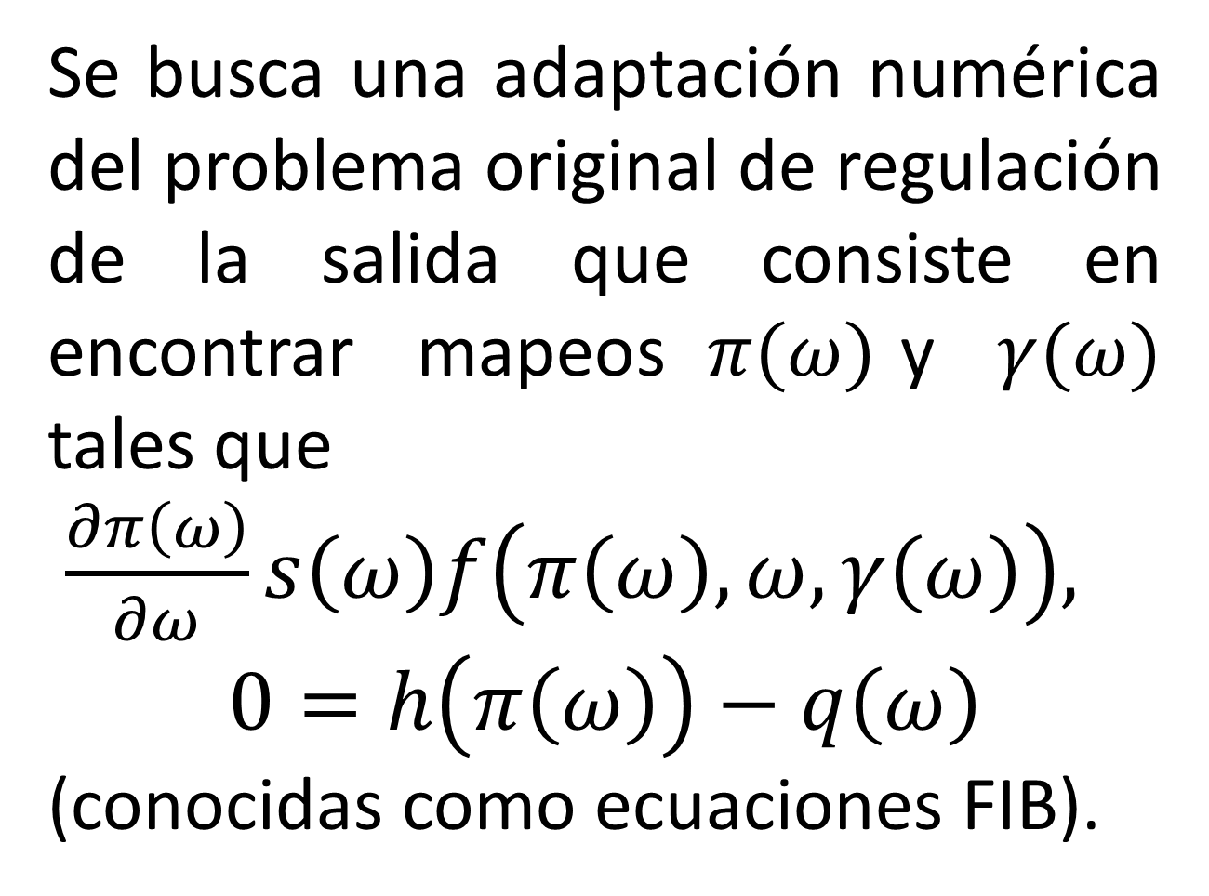
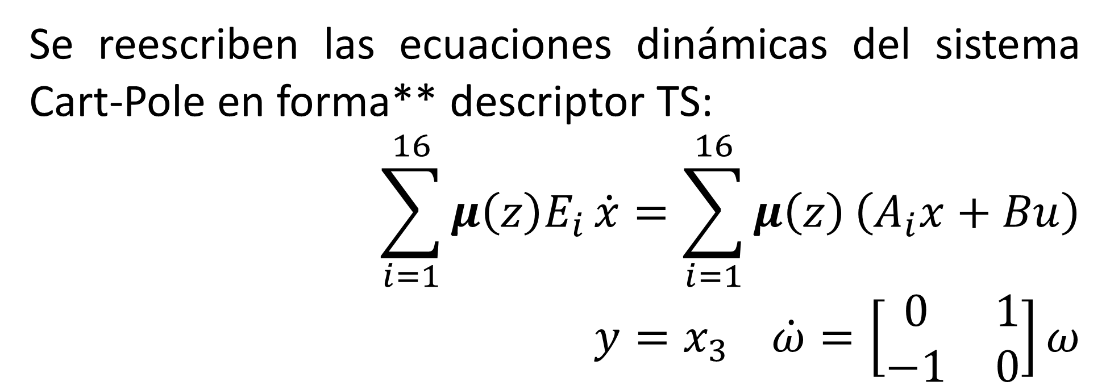
Regulación no lineal de la salida para sistemas descriptores de tipo Takagi-Sugeno con variedad estacionaria como un problema LMI de optimización
POBLETE SALINAS, LUIS ALBERTO, HERNÁNDEZ CORTÉS, TONATIUH, ESTRADA MANZO, VÍCTOR.
ID 1er autor: (ORC ID - 0000-0003-3555-0427) y CVU 1er autor: (CVU 585090)
ID 2^{do} autor: (ORC ID - 0000-0002-1966-2755) y CVU 2^{do} autor: (CVU 348361)
ID 3er autor: (ORC ID - 0000-0002-2902-8424) y CVU 3er autor: (CVU 366627)
Departamento de Ingeniería Mecatrónica, Universidad Politécnica de Pachuca.
luis.poblete@micorreo.upp.edu.mx
Resumen (CI)
Resultados
Objetivos: Diseñar un control para sistemas descriptores tipo TS tal que el error de seguimiento sea cero.
Metodología: El problema consiste en encontrar un estabilizador y un regulador por medio de desigualdades matriciales lineales.
Se reescriben las ecuaciones dinámicas del sistema Cart-Pole en forma** descriptor TS:
$$\sum_{i=1}^{16}{μ\left(z\right)E_{i}}\dot{x}=\sum_{i=1}^{16}{μ\left(z\right)}\left(A_{i}x+Bu\right)$$
$$y=x_{3} \dot{ω}=\left[\begin{matrix}0 & 1 \\ −1 & 0\end{matrix}\right]ω$$
Introducción
Se considera el sistema no lineal en forma descriptor $E\left(x\right)\dot{x}=A\left(x\right)x+Bu+D\left(x\right)ω, y=Cx,$donde $E\left(x\right)$ es de rango completo para $x∈ℝ^{n}$ y $B$ es constante. El exosistema es $\dot{ω}=Sω{,y}_{r}=Qω,$y un error de seguimiento $e=Cx−Qω.$Se considera una representación exacta Takagi-Sugeno (TS): $\sum_{i=1}^{r}{μ(z)}E_{i}\dot{x}=\sum_{i=1}^{r}{μ\left(z\right)}\left(A_{i}x+Bu+D_{i}ω\right), y=Cx,$donde $μ\left(z\right), i∈\left\{1,2,…,r\right\}$ cumplen con la propiedad de suma convexa $0≤μ\left(z\right)≤1,\sum_{i=1}^{r}{μ\left(z\right)}=1.$
Las LMIs son factibles y arrojan el siguiente el mapeo
$Π=\left[\begin{matrix}\begin{matrix}−9.9383 & 0 \\ 0 & −9.9383\end{matrix} \\ \begin{matrix}0.9865 & 0 \\ 0 & 0.9738\end{matrix}\end{matrix}\right]$
Se busca una adaptación numérica del problema original de regulación de la salida que consiste en encontrar mapeos$π(ω)$y $γ(ω)$ tales que
$\frac{∂π\left(ω\right)}{∂ω}s\left(ω\right)f\left(π\left(ω\right),ω,γ\left(ω\right)\right),$
$$0=h\left(π\left(ω\right)\right)−q\left(ω\right)$$
(conocidas como ecuaciones FIB).
Metodología
Conclusiones
Para obtener una ley de control con un estabilizador no lineal y un regulador combinado: $u=K_{μ}\left(x−Πω\right)+γ(ω)$, las ganancias del estabilizador $K_{i}=M_{i}X_{1}^{−1}$son calculadas por medio de las LMIs
$X_{1}>0,\left[\begin{matrix}X_{3}+X_{3}^{T}+2φX_{1} & (∗) \\ A_{i}X_{1}+BM_{i}−E_{i}X_{3}+X_{4}^{T} & −E_{i}X_{4}−X_{4}^{T}E_{i}^{T}\end{matrix}\right]<0, i∈\left\{1,…,r\right\}$
y los mapeos $Πω$ con $Π∈ℝ^{n×s}$ y $γ\left(ω\right)=\sum_{i=1}^{r}{μ\left(z\right)}Γ_{i}$con$Γ_{i}∈ℝ^{m×s}$ son encontradas por medio de las LMI de optimización donde
$$min ε>0: −ε≺\left[\begin{matrix}A_{i}Π+BΓ_{i}+D_{i}−E_{i}ΠS & 0 \\ 0 & CΠ−Q\end{matrix}\right]≺ε$$
Para una familia de sistemas no lineales se ha realizado regulación de la salida por medio de sistemas TS y LMIs permitiendo añadir medidas de desempeño en lazo cerrado.
Futuro de investigación
Diseñar mapeos no lineales $π\left(ω\right) y γ\left(ω\right)$ por medio de desigualdades matriciales lineales con el fin de tener regulación exacta.
Referencias
Isidori, A., y Byrnes, C. I. (1990). Output regulation of nonlinear systems. IEEE transactions on Automatic Control, 35(2), 131-140.
Meda-Campaña, J. A., Castillo-Toledo, B., y Chen, G. (2009). Synchronization of chaotic systems from a fuzzy regulation approach. Fuzzy Sets and Systems, 160(19), 2860-2875.
Bernal, M., Márquez, R., Estrada-Manzo, V., y Castillo-Toledo, B. (2012). Nonlinear output regulation via Takagi-Sugeno fuzzy mappings: A full-information LMI approach. In 2012 IEEE International Conference on Fuzzy Systems (pp. 1-7).
Agradecimientos
Se agradece al Consejo Nacional de Ciencia y Tecnología (CONACYT) por su apoyo para la beca del programa PNPC para el CVU 585090.

